Slide 1
স্বাগতম

Slide 2
পরিচিতি
মোঃ জাহাংগীর হোসেন
সহকারী প্রধান শিক্ষক
সি. জে. এম হাই স্কুল
মোহরা,চান্দগাঁও, চট্রগ্রাম।
মোবাঃ০১৯১৩১৬৪৩০৭
ই-মেইলঃmdjahangirhoss ain6160@gmail.com
শ্রেণীঃ ix-x
বিষয়ঃ পদার্থ বিজ্ঞান
অধ্যায়ঃচর্তুথ(কাজ,ক্ষমতা,শক্তি)
সময়ঃ৪০ মিনিট

Slide 3
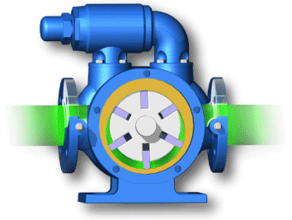
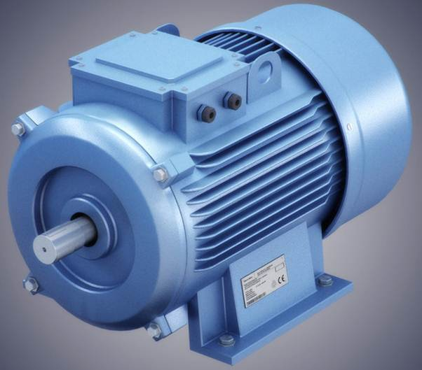
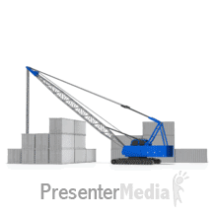
ছবিগুলো লক্ষ্য কর

Slide 4
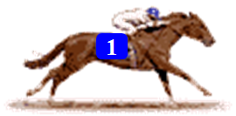
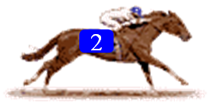
আজকের পাঠ
ক্ষমতা

Slide 5
শিখনফল
এই পাঠ শেষে শিক্ষার্থীরা--
১। ক্ষমতা ব্যাখ্যা করতে পারবে।
২। শক্তি রূপান্তর এবং ক্ষমতার মধ্যে সম্পর্ক স্থাপন করতে পারবে।
৩। কর্মদক্ষতা ব্যাখ্যা করতে পারবে।
৪। ক্ষমতা,কর্মদক্ষতার গাণিতিক সমস্যার সমাধান করতে পারবে।

Slide 6
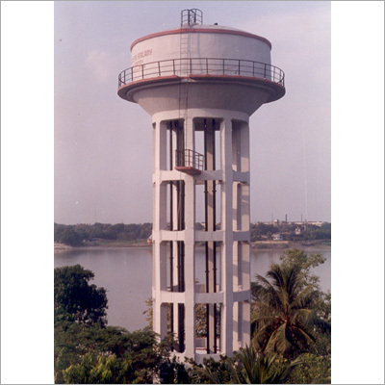
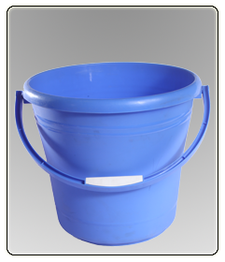
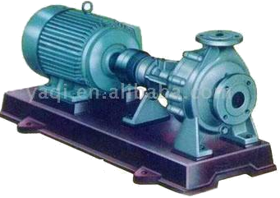

Slide 7
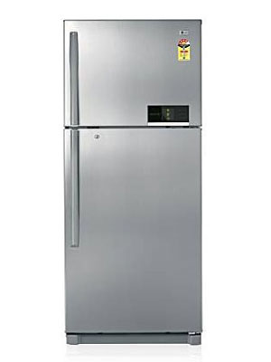
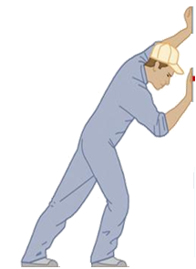
F
কাজ = বল × সরণ = রুপান্তরিত শক্তি
ক্ষমতা = কৃত কাজের হার = শক্তি রূপান্তরের হার
কাজ সম্পাদনকারী কোনো ব্যক্তি বা উৎস এর কাজ
করার হারকে ক্ষমতা বলে।

Slide 8
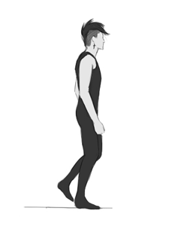
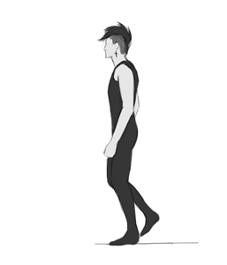
বালকটির ওজন = ভর × ত্বরণ = বল = F
বালকটি দ্বারা কৃত কাজ W = বল×সরণ = Fs
বালকটি দ্বারা কৃত কাজের হার = $\frac{Fs}{t}= \frac{W}{t}$
বালকটির ক্ষমতা,P = $\frac{W}{t}$
A
সরণ = s
B
ত্বরণ = a
সময় = t
∴ক্ষমতা, = $\frac{কাজ}{সময়}$
C

Slide 9
ক্ষমতা
কাজ
বল
ত্বরণ
বেগ
$$ক্ষমতা= \frac{ভর×সরণ×সরণ}{সময়×সময়×সময়} = \frac{ভর×{সরণ}^{2}}{{সময়}^{3}}$$
$$\left[p\right]= \frac{ML^{2}}{T^{3}}=ML^{2}T^{−3}$$

Slide 10
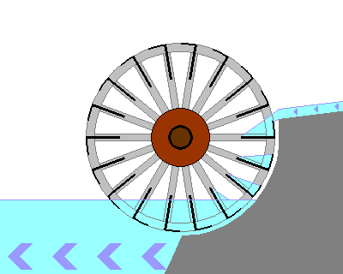
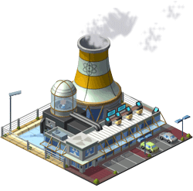
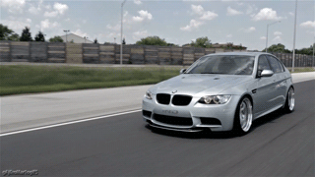
ক্ষমতার একক =জুল/সেকেন্ড=ওয়াট=W
ক্ষমতার বড় একক=কিলোওয়াট=KW
ক্ষমতার একক=অশ্বক্ষমতা = HP
এক সেকেন্ডে এক জুল কাজ করা বা শক্তি
রুপান্তরের হারকে এক ওয়াট বলে।

Slide 11
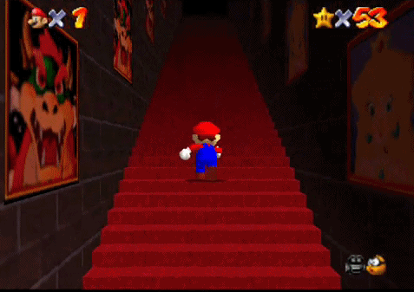
একক কাজ
70kgভরের একজন ব্যক্তি প্রতিটি 25cm উঁচু 30টি সিঁড়ি
15 s এ উঠতে পারে।তার ক্ষমতা কত? ( g = 9.8ms⁻² )

Slide 12
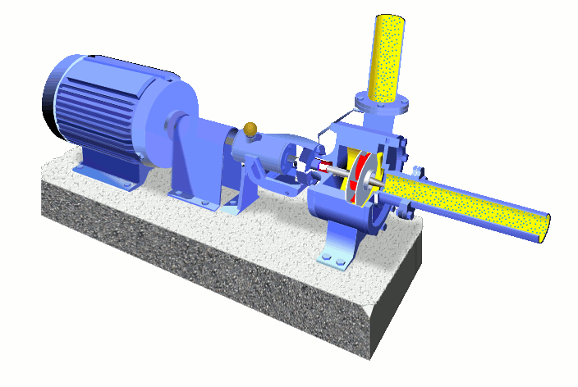
দলীয় কাজ
পাম্পটি দ্বারা 25 মিটার গভীর কূয়া থেকে পানি তুলতে
কী ব্যবস্থা নিতে হবে – যুক্তিসহ বিশ্লেষণ কর।

Slide 13
মূল্যায়ন
মূল্যায়ন
১।সিদ্ধান্ত গ্রহন ও বাস্তবায়নের সাথে কী সম্পর্কিত?
১। ক্ষমতা
১।সিদ্ধান্ত গ্রহন ও বাস্তবায়নের সাথে কী সম্পর্কিত?
১। ক্ষমতা
২। শক্তি রূপান্তরের হারকে কী বলে ?
২। ক্ষমতা
৩। ক্ষমতার একক কী ?
৩। ক্ষমতার একক কী ?
৩। ওয়াট
4। এক অশ্বক্ষমতার কত ওয়াটের সমান?
৪। 746 ওয়াট
5। বিদ্যুৎ বিল কোন এককে পরিশোধ করা হয়?
5। বিদ্যুৎ বিল কোন এককে পরিশোধ করা হয়?
৫। কিলোওয়াট-ঘন্টা
৬।গাড়ি বা মোটরের ক্ষমতা পরিমাপের একক কী?
৬। অশ্ব ক্ষমতা

Slide 14
বাড়ীর কাজ
‘কোনো কাজ কখনো দ্রুত করা হয় কখনো ধীরে করা হয়।
কত দ্রুত বা কত ধীরে করা হয় তার পরিমাপ হলো ক্ষমতা’
উক্তিটির যথার্থতা বিশ্লেষণ কর।

Slide 15
ধন্যবাদ

